Slide 1
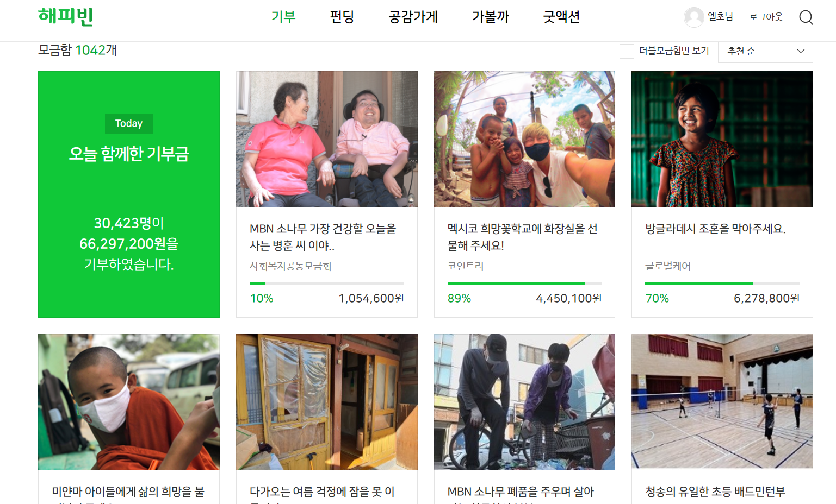
기부 펀딩사이트
추천순 조회순 최신순 만들고
조회수는 클릭되서 들어가면 카운트
추천순은 추천버튼을 눌러서 카운트
최신순은 date()사용 최신날짜순 출력
실제 결제시스템 처럼 하기엔 무리가 있으니, 계좌를 하나만 정해놓고
계좌와 금액을 넣고 계좌가 일치하면 입금이 되게 설정
입금내역테이블에 입금 되면 입금한 기부테마들의 돈을 합산해서 다시 출력해줘서 현재 모금금액 출력해주기
펀딩도 비슷한느낌
검색기능 구현

